Slide 1
Programação Matemática
Método Simplex

Slide 2
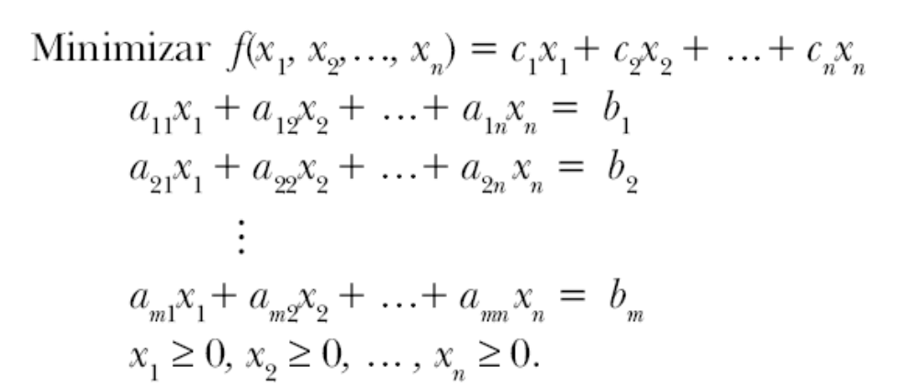
Forma Padrão - Revisão
Características da forma padrão:
  Problema de minimização
  Todas as restrições são de igualdade
  Todas as variáveis são não-negativas
  Considerar b ≥ 0.

Slide 3

Partição básica (Revisão)
Seja o sistema Ax=b, onde A_{mxn} , b_{mx1} , x_{nx1} (m< n e posto de A é m).
Se é possível reorganizar as colunas de A de tal modo A=[B,N] e que:
B_{mxm} é formada por m colunas linearmente independentes de A dada por:
Onde B₁, B₂,..., B_{m} são os índices das colunas escolhidas da matriz A (índices básicos)

Slide 4


Partição básica (Revisão)
N_{mx (n-m)} - formada pelas n-m colunas restantes de A.
N_{mx (n-m)} pode ser escrita como:
Onde N₁, N₂,..., N_{m} são os índices das colunas da matriz A que pertencem a N (índices não-básicos)
Esta reorganização é definida como partição básica

Slide 5
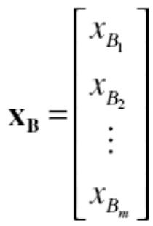
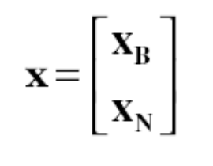
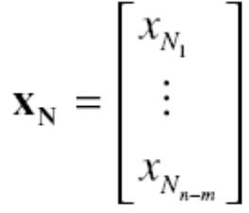
Partição básica (partição das variáveis)
Consequentemente, a partição de A em [B N] cria uma partição das variáveis:
variáveis básicas
variáveis não básicas

Slide 6
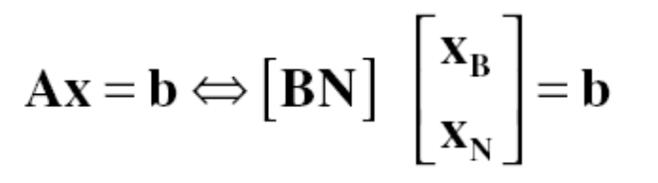


Solução geral do sistema
A última expressão de x_{B} é conhecida como solução geral do sistema.

Slide 7
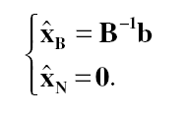
Solução básica
Considere uma partição básica A=[B,N]. Uma solução é dita básica quando:
Se x_{B}≥0 então temos uma solução básica factível. Caso contrário, temos uma solução básica não-factível.
Se x_{B}>0 dizemos que a solução básica factível é não degenerada.
^

Slide 8
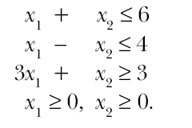
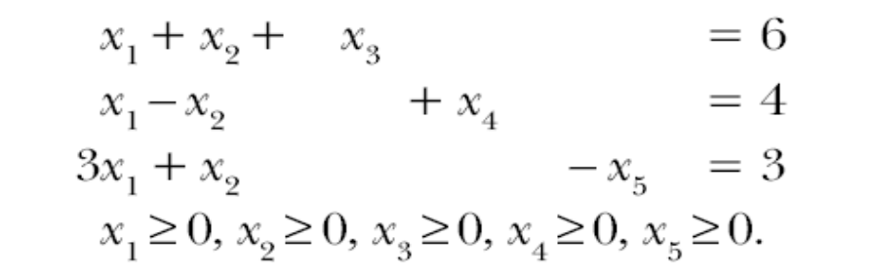
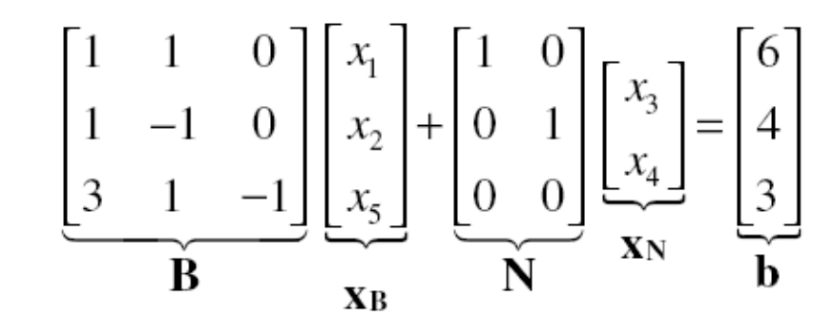
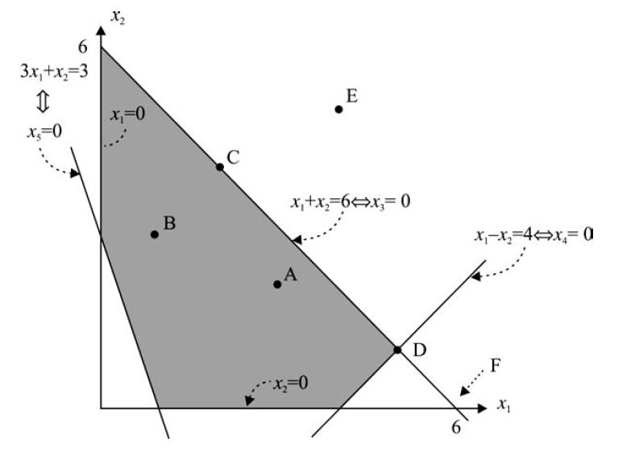
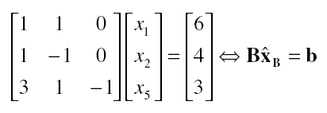
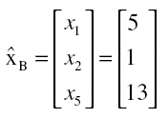
Voltando ao exemplo
Solução básica factível.

Slide 9
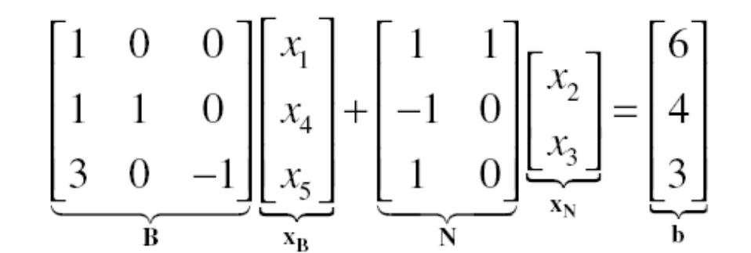
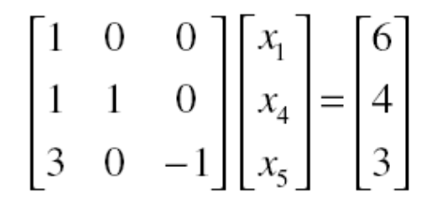
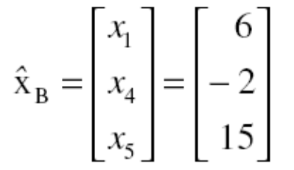
Voltando ao exemplo
Vértice F:
Solução básica não-factível.

Slide 10
Propriedades
Se um problema de otimização linear tem uma solução ótima, então existe um vértice ótimo
Considere a região factível S={x∈R^{n} tal que Ax=b, x≥0}. Um ponto x ∈ S é um vértice se e somente se x for uma solução básica factível.

Slide 11
Método possível
Enumerar todas as soluções básicas factíveis (vértices)
x₁, x₂, ... x_{K}
Escolher aquela (factível) com melhor função objetivo.
Problema:
K pode ser muito grande!

Slide 12
Simplex
Idéia:
Partir de uma solução básica factível
Visitar apenas as soluções básicas factíveis melhores que ela.
Método Simplex

Slide 13
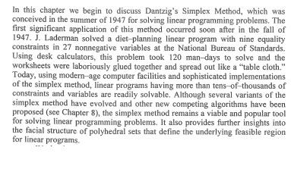
Simplex

Slide 14
Perguntas
Dada uma solução básica factível (ou seja, um vértice)
1) Esta solução é ótima ?
2)Caso não seja ótima, como encontrar uma solução básica factível melhor ?

Slide 15
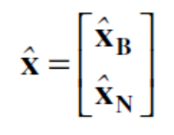
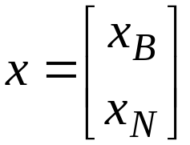


Pergunta 1: A solução atual é ótima ?
Considere uma solução básica factível:
E a solução geral do sistema usando a mesma partição :

Slide 16
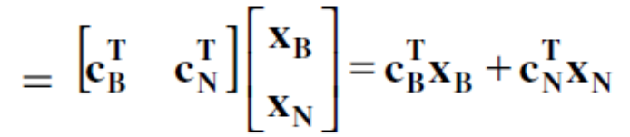


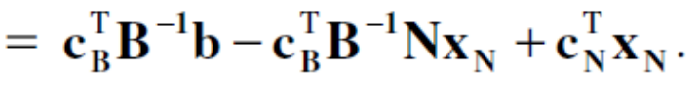
Pergunta 1: A solução atual é ótima ?
A função objetivo pode ser expressa considerando a partição básica:

Slide 17





Pergunta 1: A solução atual é ótima ?
Então
valor da solução básica associada a esta partição:

Slide 18

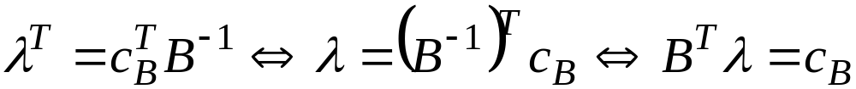
Pergunta 1: A solução atual é ótima ?
Definição (vetor multiplicador simplex): O vetor λ_{mx1}, dado por:
é chamado vetor multiplicador simplex (ou também, vetor de variáveis duais).
O vetor multiplicador simplex pode ser obtido por:

Slide 19


Retornando ... Pergunta 1: A solução atual é ótima ?
Vamos expressar por coluna:

Slide 20
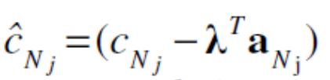
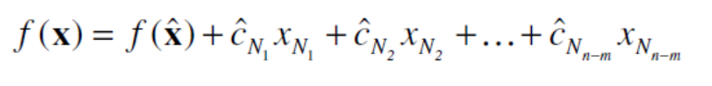
Custos relativos
Definição: Os coeficientes das variáveis não-básicas na função objetivo descrito acima são chamados custos relativos ou custos reduzidos.

Slide 21
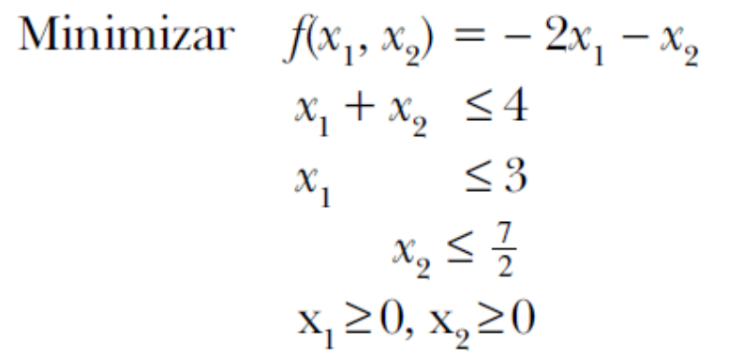
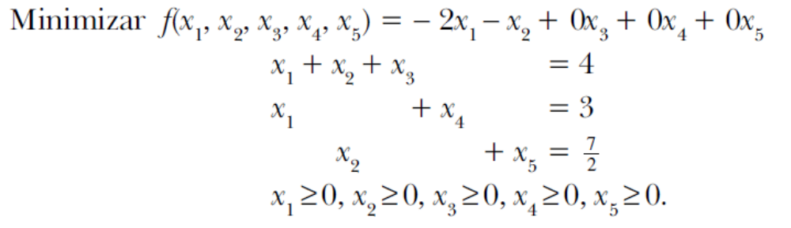
Exemplo (Arenales et al, 2.22)
Considere o problema:
reescrito na forma padrão:

Slide 22
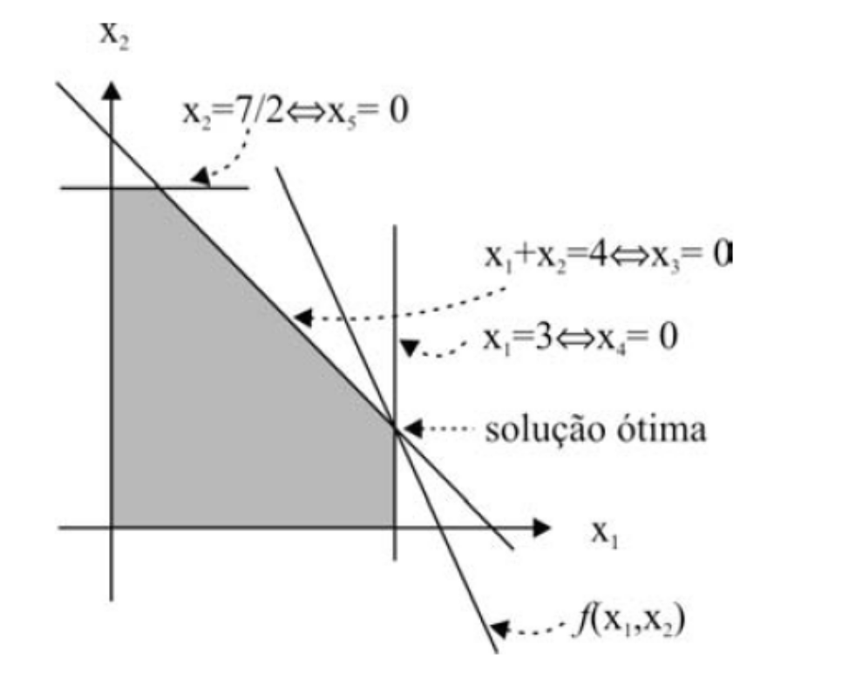



Resolução gráfica:
Intersecção das retas:
x₁ + x₂ = 4 e x₁ = 3

Slide 23
x₁ + x₂ = 4
(variável de folga associada: x₃)
x₁ = 3
(variável de folga associada: x₄)
Logo, o vértice (solução básica) deve ser obtido com a partição:
B = (1,2,5) , N = (3,4)

Slide 24
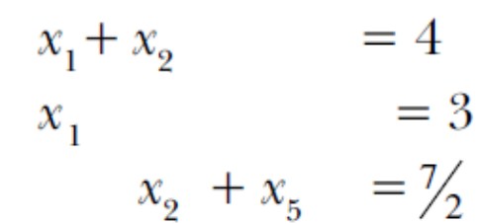
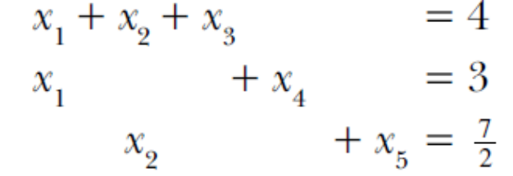


Atribuindo zero às variáveis não-básicas:
x₃=x₄ = 0
Todos positivos: solução básica factível.

Slide 25
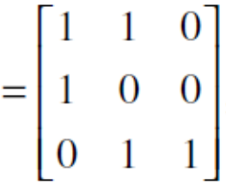


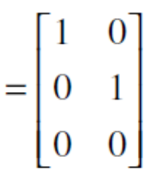
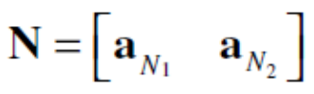







Vamos calcular os custos relativos:
B = (B₁,B₂,B₃) = (1,2,5) , NB = (NB₁,NB₂) = (3,4)
n-m variáveis não-básicas
m variáveis básicas

Slide 26
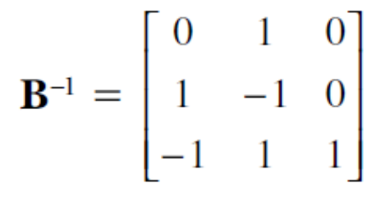


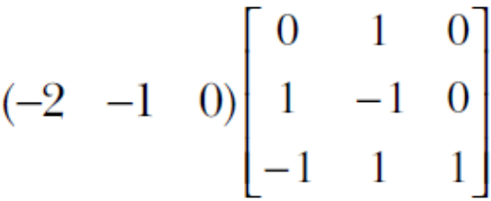


Vamos calcular os custos relativos

Slide 27
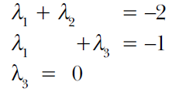

Vamos calcular os custos relativos
outra maneira de calcular λ^{T}

Slide 28
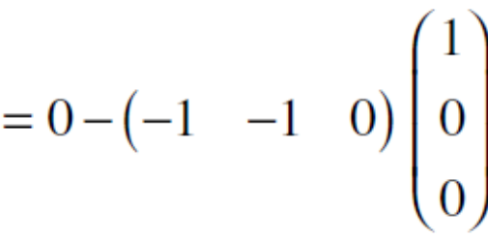



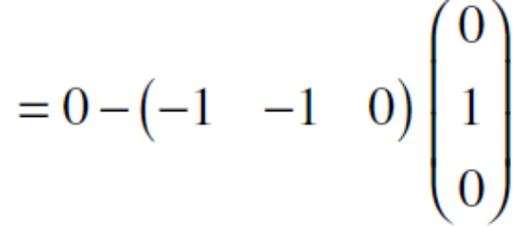



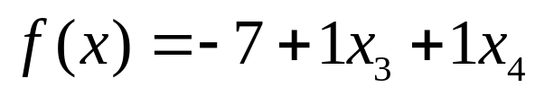
Vamos calcular os custos relativos

Slide 29
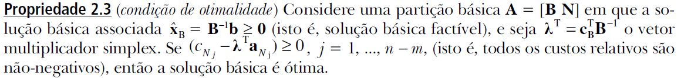
Condição de otimalidade
Solução
básica
factível e custos relativos
maiores que zero
Solução
ótima
problema de minimização

Slide 30
Resumo
Já vimos:
  Soluções básicas estão associadas a vértices (pontos extremos)
  Se há uma solução ótima, então há um ponto extremo (solução básica) ótima.
  Podemos definir os custos relativos de variáveis não básicas como:
  Se, em um problema de minimização (maximização), para uma dada solução básica, todos os custos relativos são positivos (negativos), a solução é ótima.

Slide 31
Perguntas
1) A solução atual é ótima ?
  Respondida
2) Como encontrar uma solução básica factível melhor ?
Resposta a pergunta 2: Próxima aula

Slide 32
Exemplo (Arenales et al, 2.22)
Considere a partição básica para o problema abaixo escrito na forma padrão: B1=3, B2=4, B5=5, N1=1,N2=2 (é básica?) Verifique que a solução obtida não é ótima.

